Slide 1
Ярославская область, Некоузский муниципальный район,
с. Новый Некоуз
МДОУ Некоузский детский сад №3
Детско-родительский адаптационный клуб
«Солнышко»
как форма организации взаимодействия
ДОУ и семьи
Автор:
Аскерова Аида Усмановна,
воспитатель первой
квалификационной
категории

Slide 2
Извлечения
из Федерального Государственного Образовательного
Стандарта дошкольного образования
Стандарт направлен на решение следующих задач:
создания благоприятных условий развития детей в соответствии с их возрастными и индивидуальными особенностями и склонностями;
обеспечения вариативности и разнообразия содержания Программ и организационных форм дошкольного образования;
формирования социокультурной среды, соответствующей возрастным, индивидуальным, психологическим и физиологическим особенностям детей;
обеспечения психолого-педагогической поддержки семьи и повышения компетентности родителей в вопросах развития и образования, охраны и укрепления здоровья детей.

Slide 3
Актуальность
В период адаптации все дети испытывают стресс.
Чтобы уменьшить воздействие стрессообразующих факторов, важно проводить первые мероприятия с участием родителей.
В присутствии родителей дети с большей готовностью идут на контакт с воспитателем, взаимодействуют со сверстниками, участвуют в совместных подвижных играх.
Очень важно, чтобы первый опыт своего пребывания в дошкольном учреждении ребенок приобрел при поддержке близкого человека.

Slide 4
Цель
Снижение риска дезадаптации детей раннего возраста к ДОУ через вовлечение родителей в работу семейного клуба «Солнышко»
организовать работу адаптационного клуба «Солнышко» с привлечением специалистов и педагогов ДОУ;
вовлечь родителей в работу клуба, способствуя повышению удовлетворённости родителей деятельностью родительского Клуба;
сформировать у родителей представление об особенностях и закономерностях развития детей раннего возраста и специфике адаптации к ДОУ;
способствовать формированию у будущих воспитанников ДОУ первоначальных игровых, коммуникативных навыков и познавательного развития;
содействовать взаимодействию сотрудников детского сада
и родителей.
Задачи

Slide 5
Методологическая основа
по адаптации детей раннего возраста к условиям ДОУ (В.Н. Белкина, Н.Д.Вавилова, Р.В., Тонкова-Ямпольская.)
в области диагностики адаптации детей раннего возраста (Н.М. Аксарина, К.Л. Печора)
о взаимодействии детского сада и семьи (Е.П. Арнаутова, Т.А. Данилина, О.Л. Зверева)

Slide 6
Участники Клуба
Дети от 1 года до 1.5 лет, не посещающие ДОУ
Родители, законные представители детей, планирующих поступление в детский сад в текущем году
воспитатель по ИЗО: Савикова Елена Александровна, соответствие занимаемой должности;
инспектор по охране прав детства: Скланда Марина Владимировна, I квалифика-ционная категория;
Педагогический состав:
Заведующая МДОУ Некоузский детский сад № 3 Кузнецова Валентина Владимировна;
Руководитель адаптационного клуба: Аскерова Аида Усмановна, I квалифика-ционная категория;
педагог-психолог: Вишнякова Татьяна Петровна, высшая квалификационная категория;
учитель-логопед: Бондарева Елена Александровна, I квалификационная категория
инструктор по физической культуре: Фролова Наталья Валентиновна, I квалификационная категория;
воспитатели: Кирсанова Елена Николаевна,I квалификационная категория Воронина Ольга Николаевна, соответствие занимаемой должности
медсестра: Виноградова Светлана Александровна

Slide 7
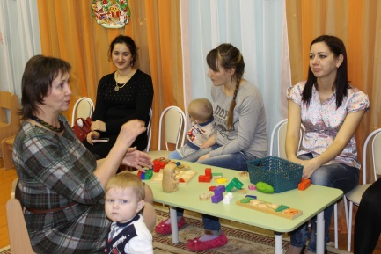
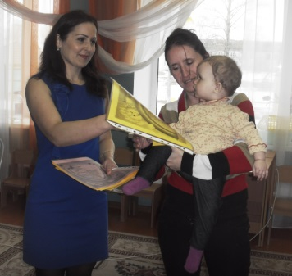
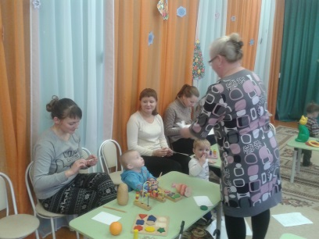
Модель взаимодействия участников клуба
Админист-рация
Психолог
Учитель-логопед
Инструктор по физической
культуре
Воспитатель по изодеятель-ности
Медицинская сестра
Врач-педиатр
Семья

Slide 8
Функции участников
-планирование мероприятий на основе социального заказа родителей; -составление тематического плана; -информирование участников.
Руководитель
-консультирование; -педагогическая диагностика;
-участие в проведении детско-родительских встреч.
Узкие специалисты
-наблюдение за адаптацией детей; -профилактический осмотр детей; -консультация родителей.
Медицинская сестра
-организация рабочего места;
- информирование родителей; -подготовка дидактического и методического сопровождения.
Воспитатели

Slide 9
1-й блок: работа с родителями
Цель: формирование у родителей уверенности
в собственных педагогических возможностях
в преодолении детьми адаптационного кризиса.
Ожидаемые результаты:
Овладение родителей знаниями
особенностей адаптационного периода и способами общения с детьми в соответствии с возрастом,
укрепление партнерских отношений с семьёй.

Slide 10
Основные принципы сотрудничества
активности и сознательности – совместный поиск современных форм и методов сотрудничества с семьей;
открытости и доверия – предоставление каждому родителю возможности знать и видеть, как развиваются живут дети в детском саду и возможность приобретения педагогического опыта;
согласованного взаимодействия – обсуждение педагогических ситуаций и высказывание своей точки зрения

Slide 11
Основные формы работы клуба
дискуссия: "Родитель - это звучит гордо"
тренинг: «Стили семейного воспитания» «Растим малыша здоровым»
деловая игра: « Маленький Рафаэль», « Что наша жизнь? Игра!»
круглый стол: «Воспитание и развитие детей раннего возраста» «Режим дня в жизни ребенка» «Особенности организации питания в детском саду и семье»

Slide 12
2-й блок
Совместная деятельность с детьми
Цель: формирование игровых, коммуникативных навыков и познавательных процессов.
Ожидаемые результаты: созданы комфортные условия пребывания ребёнка в группе, обеспечена лёгкая степень адаптации к условиям ДОУ

Slide 13
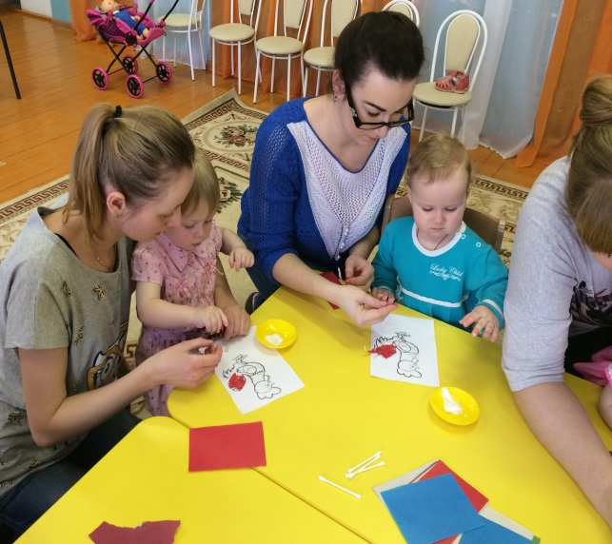
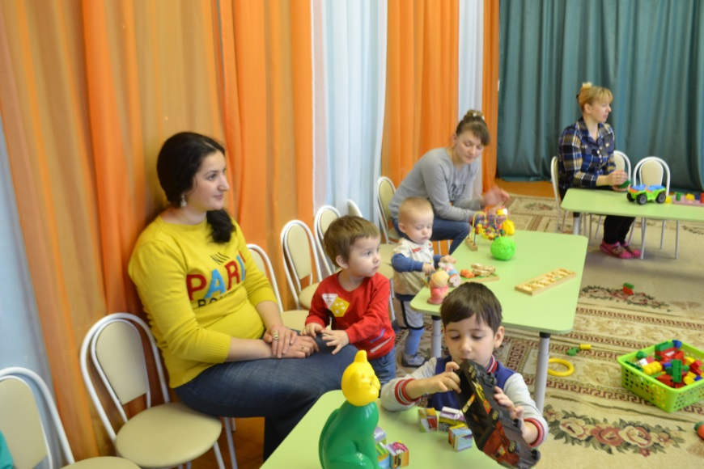
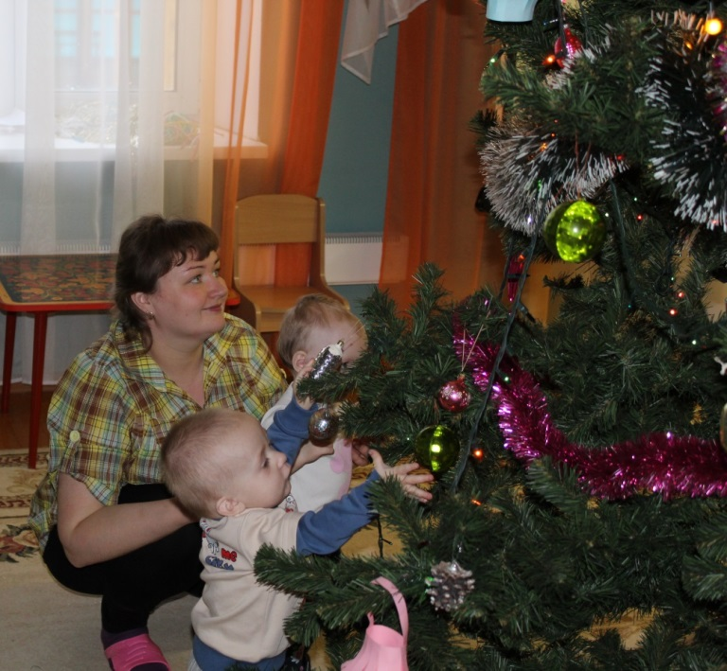
1-й этап
«Мы играем только с мамой»
2-й этап
«Я играю, а мама рядом»

Slide 14
3-й этап
«Я немножко поиграю один,
а мама может уйти
на некоторое время»
4-й этап
«Мне хорошо и спокойно,
я могу остаться здесь без мамы»

Slide 15
СРАВНИТЕЛЬНЫЙ УРОВЕНЬ
АДАПТАЦИИ ДЕТЕЙ К ДОУ

Slide 16
Вовлечённость родителей
в работу семейного клуба

Slide 17
Удовлетворённость родителей
деятельностью семейного клуба

Slide 18
Заключение
1
2
повысилась заинтересованность и вовлеченность родителей в работу клуба;
обеспечена легкая адаптация, прошли лёгкую степень адаптации не менее 80% детей, выпускников клуба;
4
познакомили родителей с возрастными особенностями детей раннего возраста и спецификой адаптационного периода;
5
снизилась тревожность родителей в вопросах адаптации детей к ДОУ;
положительные отзывы родителей и коллег позволяют сделать выводы об эффективности деятельности клуба;
6
выстроены партнерские отношения между участниками образовательного процесса;
опыт работы представляет интерес для воспитателей и специалистов дошкольного образования , медицинских работников и родителей;
8
подготовлены методические рекомендации для родителей и воспитателей, которые используются в период адаптации детей к условиям ДОУ.
7
3

Slide 19
Отзывы родителей

Slide 20
Памятки для родителей

Slide 21
Наши достижения
Участие в муниципальной выставке методических разработок
«Яркие педагогические события»
Август 2014 год

Slide 22
1 Межмуниципальный этап Всероссийского конкурса профессионального мастерства «Воспитатель года России»,
Победитель в номинации
«Детский сад –моя семья» -
Февраль-март 2016 год

Slide 23
VIII Межрегиональный этап
XV Международной Ярмарки
социально-педагогических инноваций
Победитель в номинации – «Инновационные формы работы с различными категориями семей»
8 декабря 2016 год - г. Ростов Ярославской области

Slide 24
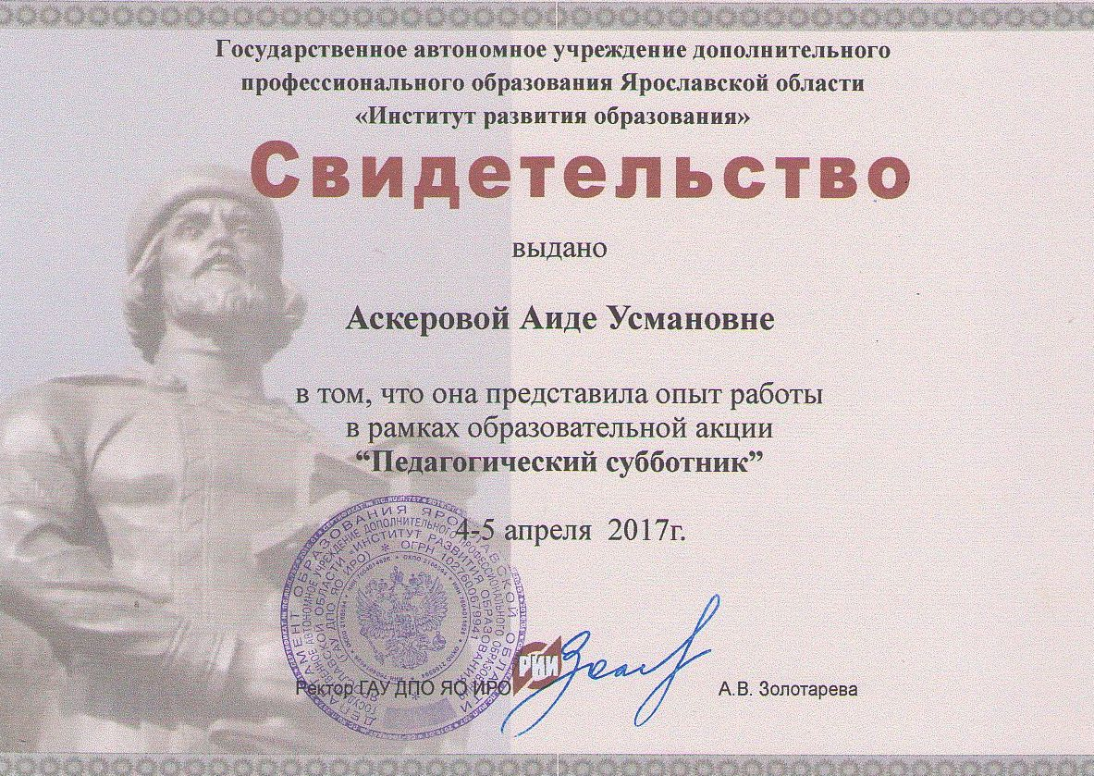
Мастер-класс на тему:
«Без тревоги в детский сад»
в рамках образовательной акции
«Педагогический субботник»
«Некоуз-Брейтово-Мышкин»
4.04.2017-5.04.2017

Slide 25
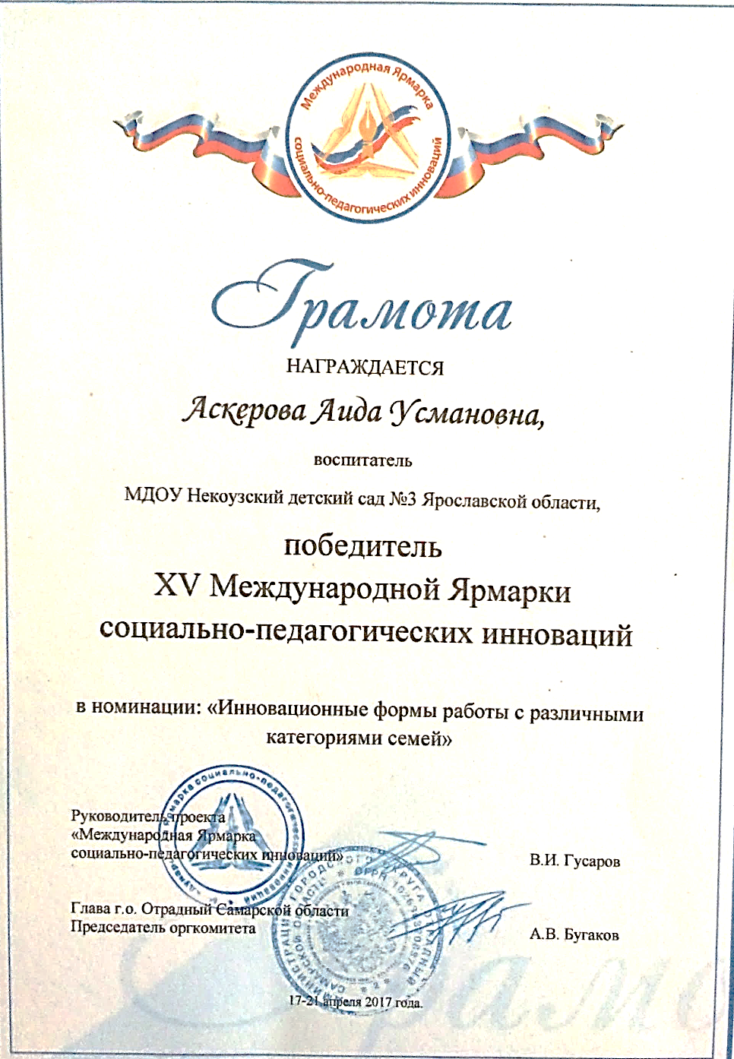
XV Международная Ярмарка
социально-педагогических инноваций
Самарская область, г. Отрадный
Победитель в номинации – «Инновационные формы работы с различными категориями семей»
17.04.2107-21.04.2017

Slide 26
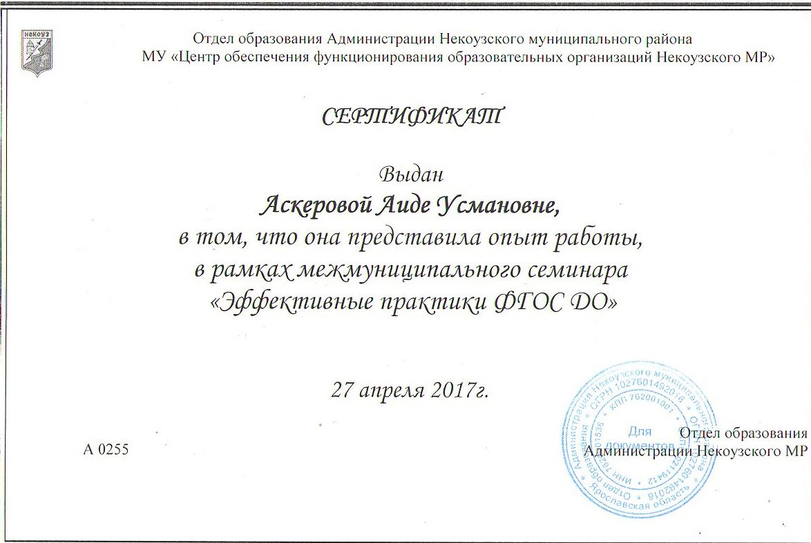
Межмуниципальный семинар
«Эффективные практики реализации ФГОС ДО»
Стендовая выставка
«Детско-родительский адаптационный клуб «Солнышко» как форма организации взаимодействия ДОУ и семьи»
п.Борок, Некоузский МР
27.04.2017

Slide 27
Региональный конкурс среди образовательных организаций
«На лучшую систему взаимодействия с родителями обучающихся»
10.10.2017

Slide 28
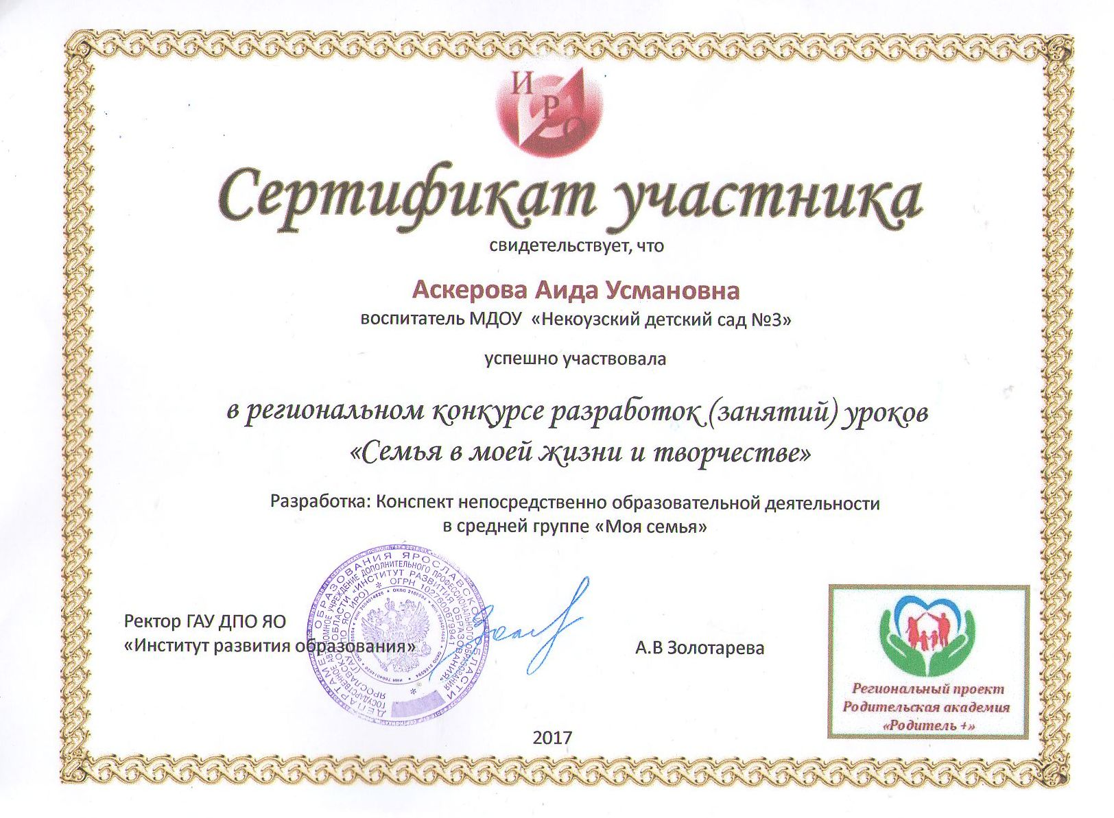
Участие в региональном конкурсе разработок занятий
«Семья в моей жизни и творчестве»
Ноябрь 2017

Slide 29
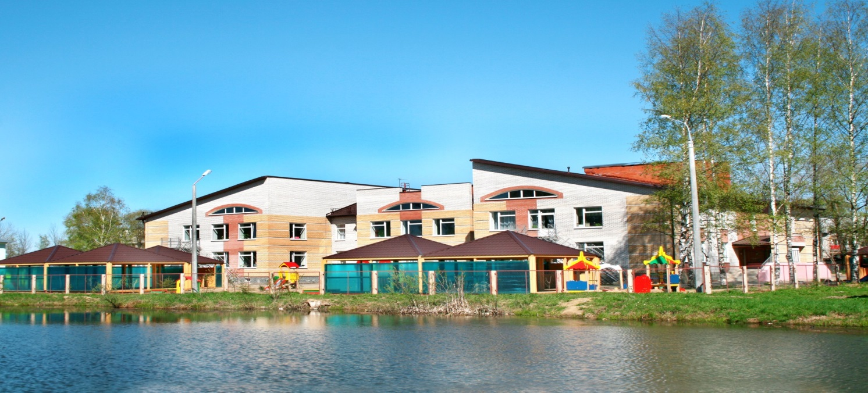
Приглашаю Вас к сотрудничеству!
152730, Ярославская область, Некоузский район,
с.Новый Некоуз, ул. Юбилейная, д.24
Телефон: 8 (485)2-13-79
Официальный сайт: ds3nkz.edu.yar.ru
E-mail: MDOU Nekouz3@yandex.ru
Личный сайт: http://infourok.ru/user/
askerova-aida-usmanovna
E-mail: aida.askerowa2014@yandex.ru

